Slide 1
Подготовка и проведение пеших походов на равнинной и горной местности

Slide 2
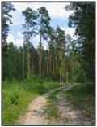


Пешие походы на равнинной местности
Особенности похода
При движении по ровному месту с рюкзаком скорость достигает 3,5­4 км/ч, а при движении по лесу, болоту, песку, через кустарник темп снижается примерно на 1/3, а иногда и больше.

Slide 3
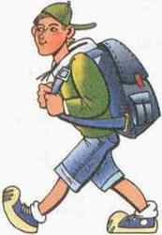
Пешие походы на равнинной местности
Шаг средней длины. Ступни несколько разворачиваются наружу и ставятся с пятки перекатом на носок. Опорная нога полностью не выпрямляется.
Следует избегать долгого хождения по очень твердой поверхности - каменным, бетонным и асфальтовым дорогам: это позволит предохранить ноги от мышечных болей и потертостей.
На трудных участках пути не следует разговаривать: разговоры сбивают ритм дыхания, раздражают усталых туристов.
Особенности похода
Техника движения
в пешем походе
на равнинной местности
При ходьбе туловище туриста слегка наклоняется вперед, чтобы уравновесить вес рюкзака.

Slide 4
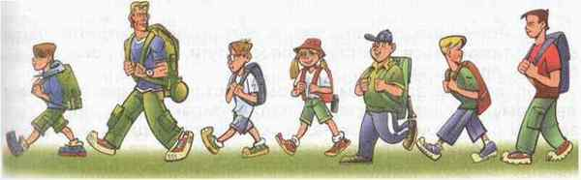
Порядок движения походной группы
Туристы передвигаются колонной по одному человеку, гуськом. При движении по маршруту необходимо находиться друг от друга не дальше пределов зрительной или голосовой связи.
Помните: нельзя двигаться вне колонны, так как это увеличивает вероятность потери ориентировки, получения травмы и т. д.
Темп движения пешей группы определяется обычно условиями местности и погоды исходя из правила: равнение по самому слабому.

Slide 5
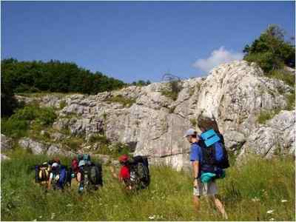
Ритмичность движения
Ритмичность движения - одно из главных средств сохранения сил и повышения работоспособности человека. Поэтому необходимо соблюдать режим походного дня, который должен обеспечивать необходимую ритмичность в чередовании нагрузок и отдыха. Как вы помните, режим переходов состоит обычно из 40 мин движения и 10-20 мин отдыха на малых привалах.

Slide 6



Первая половина дня
Хотя режим движения существенно зависит от района путешествия, сезона и других факторов, в первую половину дня вам придется проходить до 2/3 дневного перехода, на что затрачивается от 3 до 5 ходовых часов.

Slide 7
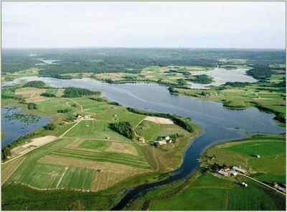
Линия движения
Линия движения в пешем путешествии определяется особенностями рельефа, растительности и наличием троп. Поэтому необходимо быть готовым к различным способам выбора направления движения.

Slide 8
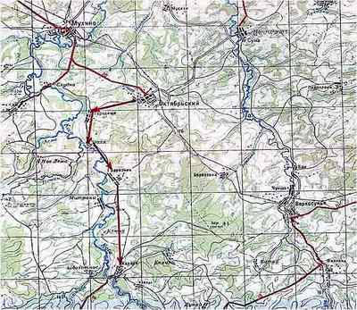
Азимут и тропы
Открытые пространства лугов, невозделанных полей, а также небольшие перелески, чистые сосняки и другие несложные участки можно проходить по азимуту. Густые леса с подлеском, пересеченный рельеф, заросли кустарника лучше преодолевать по тропам, пусть даже несколько отклоняющимся от нужного направления.

Slide 9
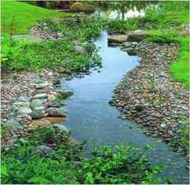
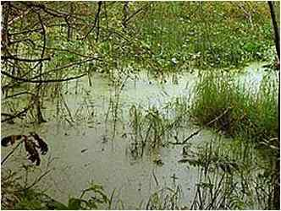
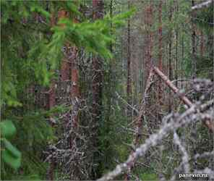
Препятствия на равнинном маршруте
Естественные препятствия, с которыми приходится чаще всего сталкиваться туристу на своем пути, - это реки, ручьи, болота, лесные чащи.

Slide 10
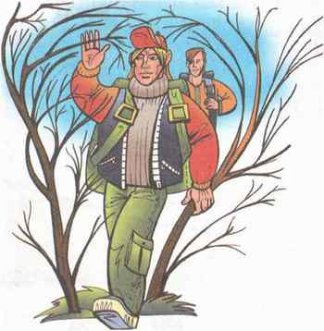
По лесным зарослям
По лесным зарослям, густому кустарнику или высокому жесткому травостою передвигаются компактной группой, но СОБЛЮДАЯ ДИСТАНЦИЮ 1-1,5 метра. Для защиты от сучков и веток надевают одежду с длинными рукавами. Каждый должен внимательно следить за впередиидущим и повторять его движения. Надо придерживать ветки, чтобы они не ударяли идущего сзади. При этом одну руку выставляют вперед для защиты лица и глаз.

Slide 11
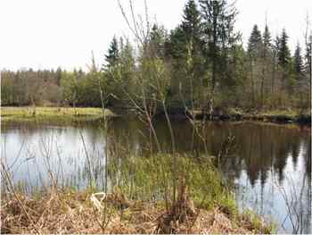
Водные препятствия
Как правило, ни один туристский поход не обходится без
преодоления водных препятствий.
Встретившись с водной преградой, необходимо тщательно
продумать все варианты и способы перехода. Если выше и ниже по течению нет моста, следует внимательно осмотреть берег, нет ли на нем тропинки, спускающейся к воде и имеющей продолжение на противоположном берегу.

Slide 12
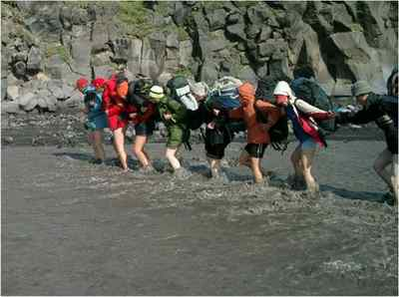
Вброд
Может возникнуть необходимость преодоления водного препятствия вброд. Вброд можно переправляться через неглубокие (не выше середины бедра) равнинные реки со сравнительно спокойным течением.

Slide 13
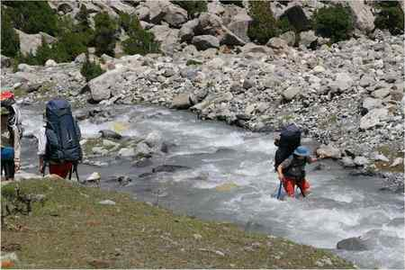
Горные реки
Для переправы через горные реки выбирают места, где скорость течения заметно снижается (например, за крупными камнями). Горные реки допустимо переходить при глубине только до колена.

Slide 14
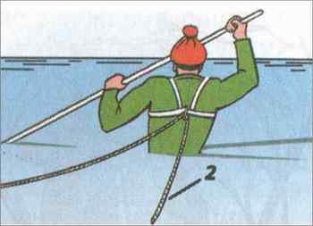
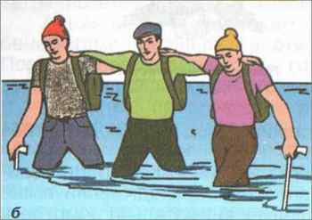
Переправа
Переправляться можно по одному с шестом для страховки и поддержания равновесия или группой из 2-4 человек шеренгой, держа друг друга поверх плеч за лямки рюкзаков, и двигаться наискось против течения.

Slide 15
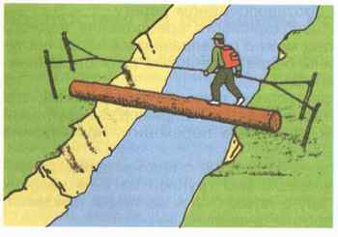
По завалившемуся дереву
Через узкие протоки, ручьи и заболоченные овраги можно перебраться по завалившемуся дереву или уложенному бревну. Перед переправой на бревне (стволе дерева) обрубают лишние сучья, убирают гнилую кору, скользкую поверхность посыпают песком. При переходе рек рюкзак необходимо держать на одном плече, чтобы в случае падения в воду быть в состоянии быстро сбросить его.

Slide 16
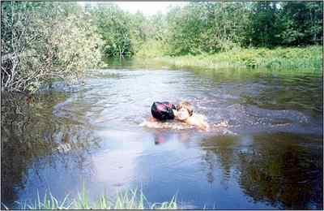
Переправа вплавь
Через спокойную реку, при условии, что все участники похода хорошо плавают, можно переправиться вплавь с использованием подручных средств. Для транспортировки груза сооружают плоты.

Slide 17
Особенности горных маршрутов
Режим движения и отдыха в горах определяется часовыми циклами (45 мин ходьбы - 15 мин отдыха). На затяжных крутых подъемах через каждые 10-15 мин хода делают минутную остановку, чтобы восстановить дыхание.
В горах необходимо ходить только по проложенным маршрутам и с проводниками. Путешествия в горах предъявляют к уровню подготовки человека более высокие требования.

Slide 18
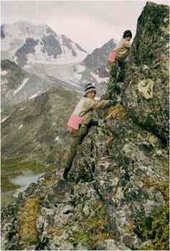
Камнепады
Путешествуя в горах, надо быть готовым, что в отдельных районах возможны камнепады (падение обломков горных пород). Такие места необходимо обходить, при этом учитывать, что вероятность камнепада возрастает, когда под действием солнечных лучей начинают вытаивать примерзшие обломки горных пород. Необходимо также учитывать, что на восточных и южных склонах гор камнепады наиболее вероятны в первой половине дня, а на западной - во второй половине дня. Вероятность камнепадов возрастает также во время дождя и в оттепель.

Slide 19
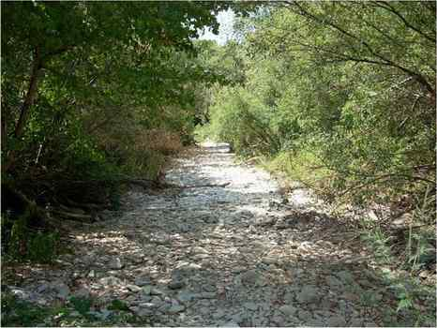
Бивак
В горах нельзя разбивать бивак в устьях высохших рек, так как в случае дождя высохшее русло превращается в бурную, полноводную горную реку, сметающую все на своем пути.

Slide 20
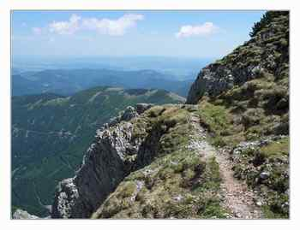
Выбор пути
В горных районах приходится сталкиваться с такими препятствиями, как каменистые осыпи, скалы, бурные водные потоки. При выборе пути лучше всего использовать тропы, проложенные местными жителями и пастухами. По тропам, осыпям, скалам, ледникам и снежникам группа, как правило, идет в колонну по одному; на крутых склонах, где возможно падение камней, туристы не должны находиться друг над другом.

Slide 21
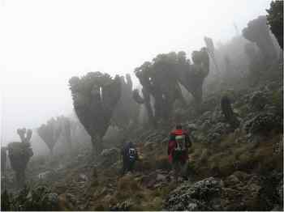
Помни !
В горах недопустимо одиночное хождение туристов вне пределов видимости, движение не по той трассе, по которой прошел направляющий, сбрасывание камней.
На крутых склонах легче и безопаснее двигаться по осыпи из слежавшихся камней. Чтобы не нарушить устойчивости опоры, ногу надо ставить на камень, который лежит устойчивее. Каждый сдвинутый с места камень должен быть непременно задержан.

Slide 22
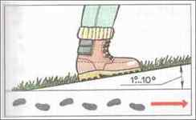
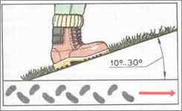
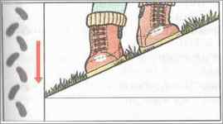
Приемы ходьбы
Поднимаясь по травянистому склону, ногу ставят на всю ступню, чтобы увеличить сцепление подошвы ботинка с опорой. С возрастанием крутизны подъема свыше 100 ступни разворачивают наружу (подъем «елочкой»): чем круче склон, тем больше разворот ступни. При спуске ступня ставится прямо, слегка согнутые ноги пружинят.

Slide 23
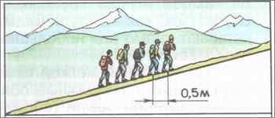
Движение по склонам
При подъемах и спусках каждый прочно лежащий камень, выбоину, кочку используют как ступеньку.
Передвигаясь поперек холма, ноги ставят так, чтобы ступня внутренней по отношению к склону ноги была развернута слегка вверх, а ступня внешней - слегка вниз. Чем круче склон, тем больше угол разведения ступней.
• По пологому склону поднимаются всей группой прямо вверх, след в след, а спускаются - прямо вниз. На склонах

Slide 24
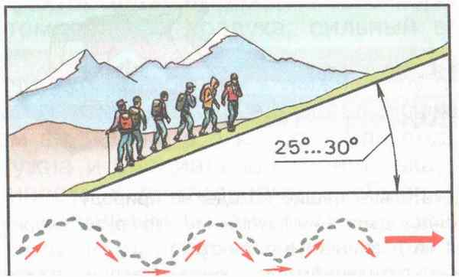
Движение по склонам

Slide 25
Участок с осыпью
При походе в горах группа может выйти на участок с осыпью. Лучше его обойти. Если это невозможно, то следует помнить, что движение по осыпям требует большой осторожности. Осыпь - это скопление обломков горных пород у основания и в нижней части крутых склонов гор. Если нет возможности обойти осыпь, то выбирают для движения более безопасный путь. Безопаснее двигаться по осыпи слежавшихся камней, лучше крупных. По ним можно подниматься и спускаться, как по ступенькам. Подъем по прочной осыпи совершают прямо или небольшими зигзагами по наиболее удобным местам.
По непрочной мелкой осыпи двигаются наискось, используя крупные неподвижные обломки.
По крупной осыпи (состоящей из крупных обломков) передвигаются, перешагивая с камня на камень.

Slide 26

Вопросы и задания
1. Чем привлекательны пешие походы на природу?
2. Каковы порядок движения группы на маршруте, скорость движения и режим походного дня на равнинной местности?
3. Какие особенности необходимо учитывать при движении по маршруту в горах?
4. Какие меры безопасности необходимо соблюдать туристам при пеших походах в горах?

